Slide 1


Bó Hoa Tươi Thắm
(chuyện voi con thăm bà)

Slide 2
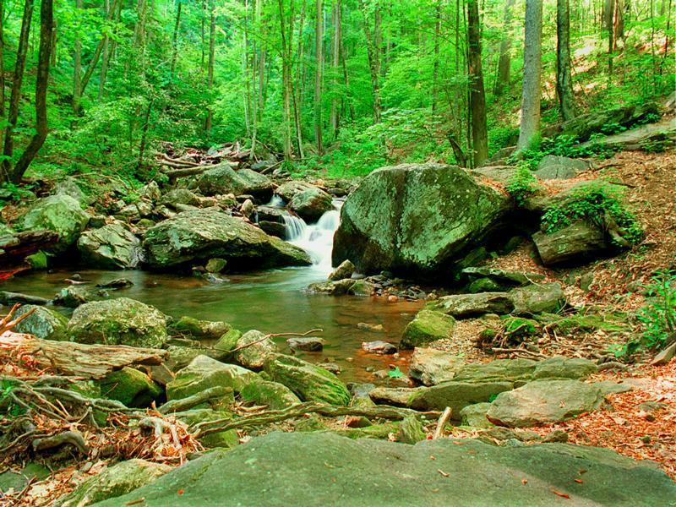

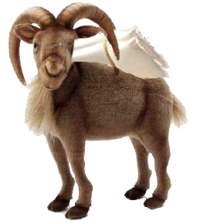

Voi con đi thăm bà ngoại bị ốm, trên đường, voi con gặp bác dê
Chào bác. Bác mang gì nặng thế?
À chào voi con. Bác mang gạo về. Mà bây giờ bác mệt quá !
Bác hãy để cháu mang giúp cho nhé !
Ồ cảm ơn cháu !

Slide 3
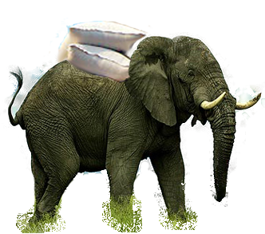
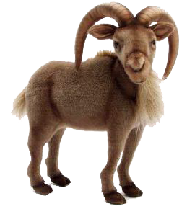
Voi con mang bao gạo giúp cho bác dê

Slide 4
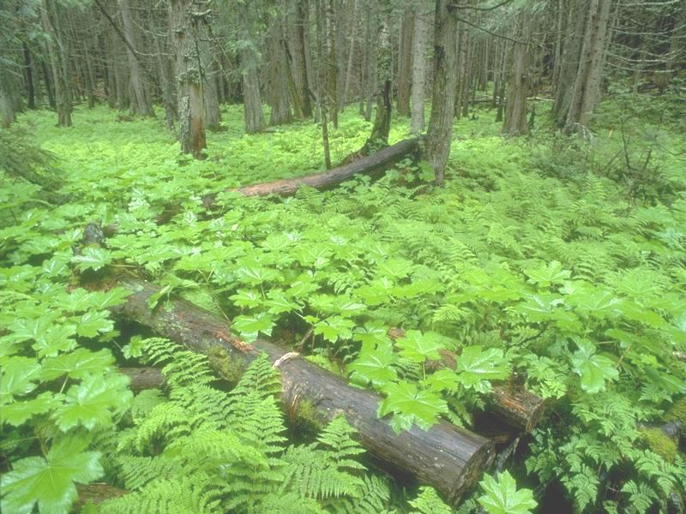
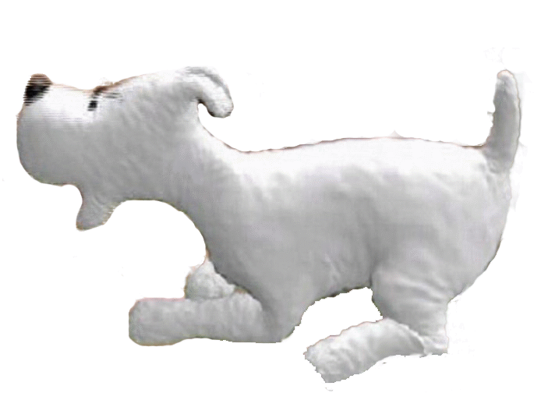
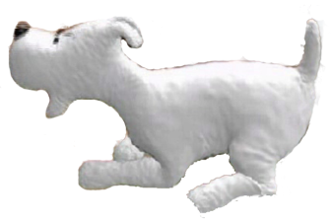
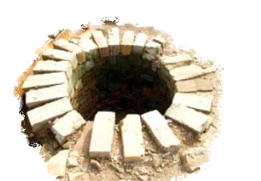
Voi gặp cún con bên giếng nước
Ôi tôi khát quá, mà cái gàu thì rơi xuống giếng rồi !
Ồ, bạn để tôi lấy lên cho.
Chào cún. Bạn làm sao vậy ?

Slide 5
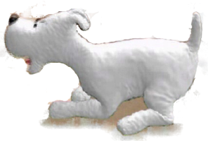

Voi con lấy cái gầu múc nước giúp cho cún con
ồ. Bạn tốt quá, xin chờ một tí nhé!

Slide 6

Cún con liền chạy vào rừng hái một bó hoa

Slide 7
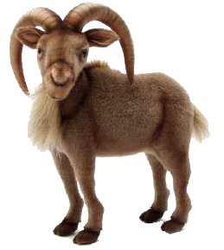

Mang hoa về để cảm ơn voi con đã giúp đỡ mình

Slide 8

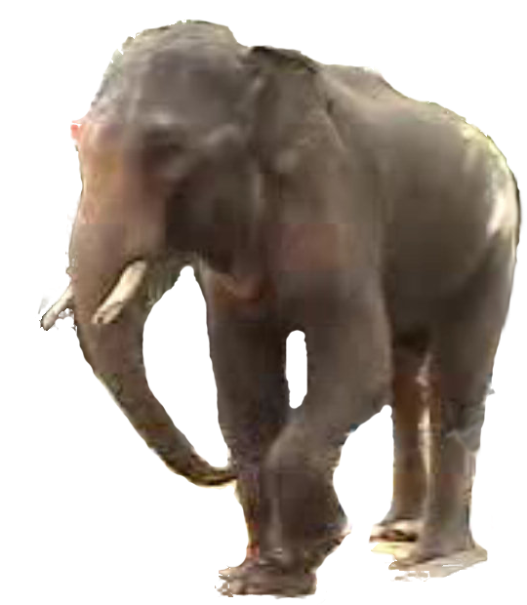
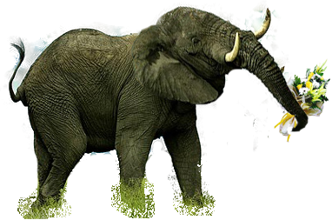

Voi con đến tặng bó hoa cho bà ngoại

Slide 9

Bà ngoại khen hoa đẹp và khen voi con biết giúp đỡ người khác

